Slide 1
PHÒNG GIÁO DỤC VÀ ĐÀO TẠO THỊ XÃ BUÔN HỒ TRƯỜNG MẪU GIÁO BÌNH MINH &*******&
CÂU CHUYỆN CỦA TAY PHẢI VÀ TAY TRÁI
Lĩnh vực: phát triển ngôn ngữ Giáo viên:Trần Thị Nhân Lớp: Chồi 1

Slide 2
Chơi trò chơi:
“Nếu bạn vui vẻ hãy vỗ tay nào”

Slide 3
Đàm thoại

Slide 4
HOẠT ĐỘNG 1
KỂ CHUYỆN

Slide 5
Đàm thoại

Slide 6
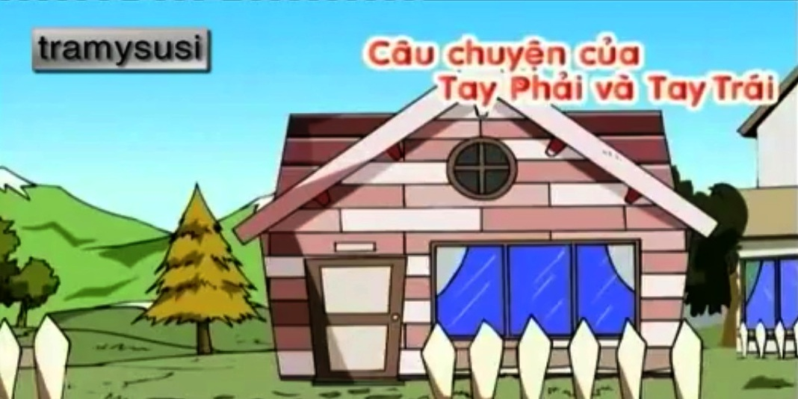

Slide 7
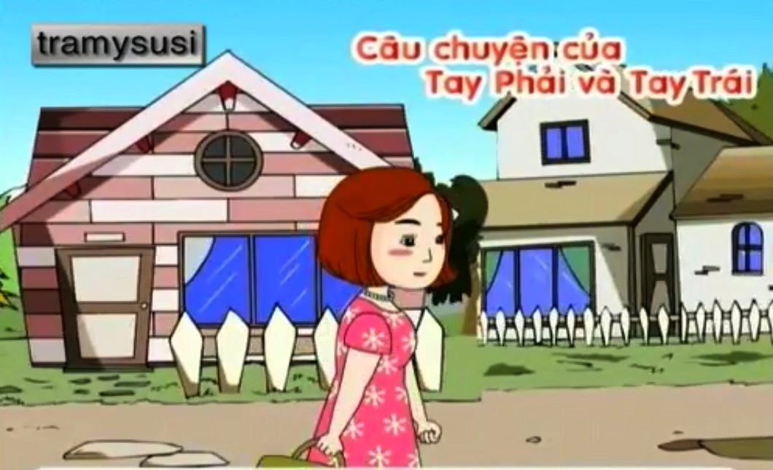

Slide 8
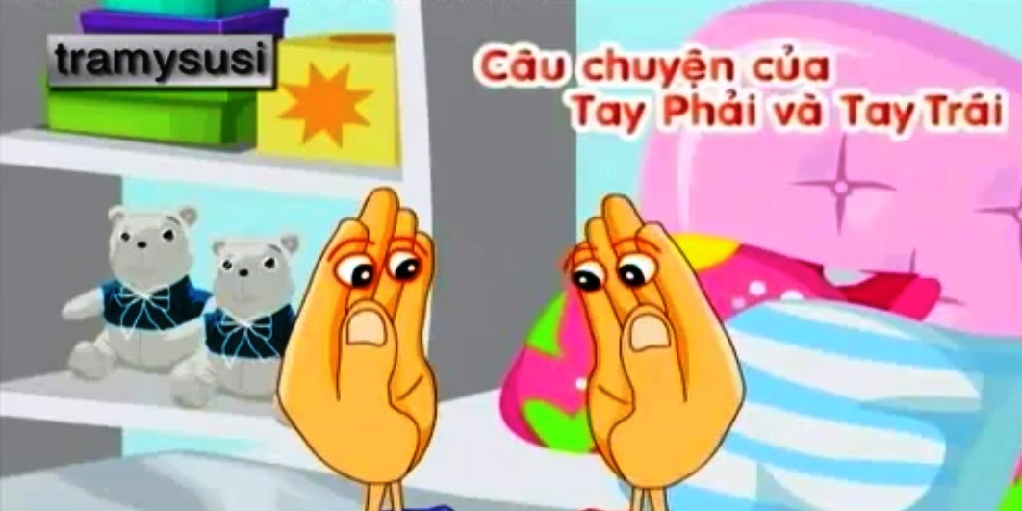

Slide 9
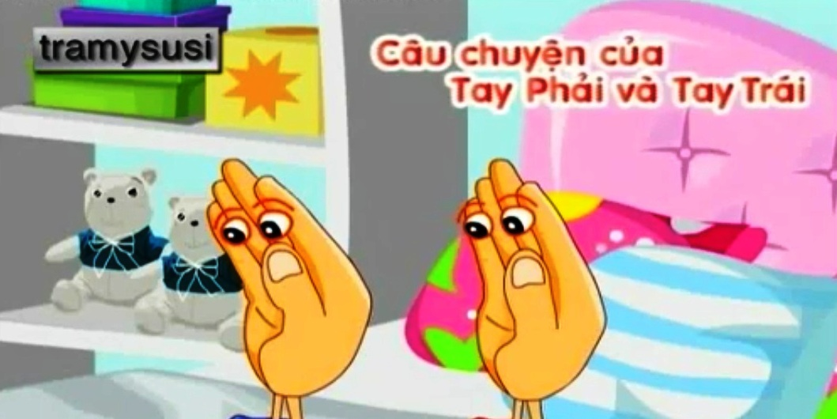

Slide 10
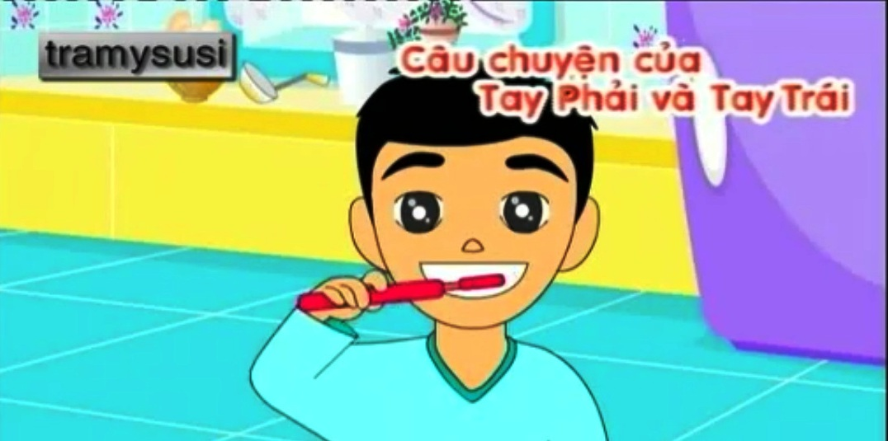

Slide 12
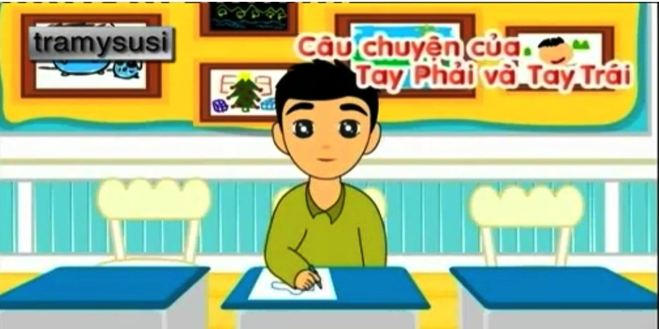

Slide 16
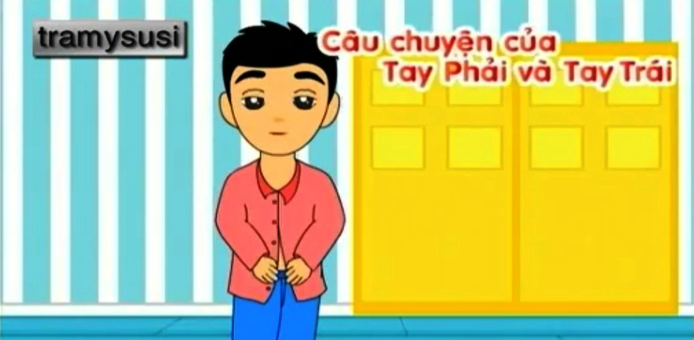

Slide 18
Hoạt động 2:
Trẻ hiểu về tác phẩm

Slide 19
Hoạt động 3:
Chơi trò chơi:
“Ghép tranh theo nội dung truyện”

Slide 20
Kết thúc hoạt động
CHÚC CÁC BẠN LỚP A3 CHĂM NGOAN HỌC GIỎI

